Slide 1
Итоги деятельности Министерства образования и науки Республики Татарстан за 2009 год и задачи на 2010 год
год УЧИТЕЛЯ
УКЫТУЧЫ ЕЛЫ
Министр образования и науки
Гильмутдинов Альберт Харисович

Slide 2
Республиканское августовское совещание работников образования и науки в 2009 году
Секции:
Взаимодействие государственных и муниципальных органов власти по реализации национальной инициативы «Наша новая школа»
Реализация гарантий доступности и равных возможностей получения качественного национального образования в республике
Система воспитания и дополнительного образования детей: социальный заказ общества и стратегия развития
Развитие вариативных форм дошкольного образования в Республике Татарстан
Кадровое обеспечение потребностей экономики в современных условиях
Система высшего образования как фактор социально-экономического развития Республики Татарстан
PR - Образования: эффективные формы взаимодействия педагогического сообщества со СМИ
год УЧИТЕЛЯ
УКЫТУЧЫ ЕЛЫ

Slide 3
год УЧИТЕЛЯ
УКЫТУЧЫ ЕЛЫ
Министерство образования и науки РТ
Уровни работ в 2009 г.
стратегический
тактический
стратегический
тактический

Slide 4
год УЧИТЕЛЯ
УКЫТУЧЫ ЕЛЫ
Национальная образовательная инициатива "Наша новая школа"
Утверждена Президентом РФ 04.02.2010 г.
Перечень поручений Президента РФ:
«Рекомендовать органам государственной власти субъектов РФ: ... разработать региональные планы по модернизации общего образования на 2010-2015 годы»
Комиссия при Президенте РТ

Slide 5
год УЧИТЕЛЯ
УКЫТУЧЫ ЕЛЫ
Комплексная государственная программа развития образования Республики Татарстан
на 2010-2015 гг.
Поручение Президента РТ от 24.01.09

Slide 6
год УЧИТЕЛЯ
УКЫТУЧЫ ЕЛЫ
Образование в Республике Татарстан
Главная проблема?
Потеря качества

Slide 7
год УЧИТЕЛЯ
УКЫТУЧЫ ЕЛЫ
Почему важно качественное образование?
Образовательная отрасль «производит» самый ценный ресурс - кадры
Образовательная отрасль создаёт новые знания (3/4, 4/5, 9/10)
Качественное образование – основа конкурентоспособности отдельной личности, региона и страны в целом
Комиссия при Президенте РТ

Slide 8
год УЧИТЕЛЯ
УКЫТУЧЫ ЕЛЫ
«Страна, которая опередит нас в образовании сегодня, завтра обгонит нас во всех других областях»
Б. Обама, Президент США

Slide 10
В 2009 г. новой информации создано больше, чем за предыдущие 5 000 лет
Объем новой технической информации удваивается каждые 2 года
За 4 года обучения бакалавров их знания устареют дважды
10 наиболее востребованных профессий в 2010 г. не существовали 5 лет назад
МИР СТАЛ ДРУГИМ …
год УЧИТЕЛЯ
УКЫТУЧЫ ЕЛЫ
Комиссия при Президенте РТ

Slide 11
год УЧИТЕЛЯ
УКЫТУЧЫ ЕЛЫ
Система образования должна быть модернизирована под изменившийся мир
Модернизация должна быть опережающей
Комиссия при Президенте РТ

Slide 12
СТРАТЕГИЯ РАЗВИТИЯ ОБРАЗОВАНИЯ В РТ 2010-2015
год УЧИТЕЛЯ
УКЫТУЧЫ ЕЛЫ
Программа развития дошкольного образования
Программа развития школьного образования
Программа развития профессиональ-ного образования
Подпрограмма НПО-СПО
Подпрограмма ВПО
Подпрограмма
ДПО

Slide 13
Стратегия
год УЧИТЕЛЯ
УКЫТУЧЫ ЕЛЫ
3 Программы
31 направление (проект)
150 экспертов, представляющих все сферы системы образования Республики Татарстан
Внешняя экспертиза:
Всемирный Банк – один из основных мировых центров компетенции в модернизации образования
Национальный исследовательский университет «Высшая школа экономики» – ведущий российский эксперт в области развития образования

Slide 14
Программа развития общего образования
год УЧИТЕЛЯ
УКЫТУЧЫ ЕЛЫ
Управление общим образованием
Инфраструктура общего образования
Кадровое обеспечение общего образования
Обучение иностранным языкам, международное сотрудничество в общем образовании
Нравственное воспитание и физическое развитие детей
Одаренные дети
Национальное образование
Электронное образование
Дети, находящиеся в трудной жизненной ситуации
Научно-техничеcкое творчество детей
Новые стандарты и технологии общего образования

Slide 15
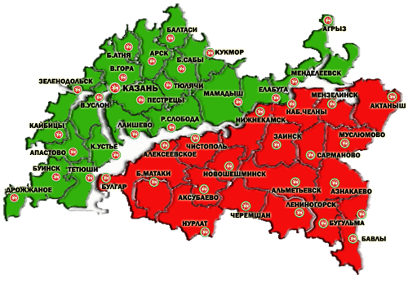
Комплексное социологическое исследование системы образования Республики Татарстан
год УЧИТЕЛЯ
УКЫТУЧЫ ЕЛЫ
Дошкольное образование
Общее (школьное) образование
Профессиональное образование
400 родителей
500 учителей
1 000 студентов
250 воспитателей
1 500 учеников
150 работодателей
1 500 родителей
Стратифицированная выборка:
Страта 1 – Камско-Устьинский р-н
Страта 2 – Алексеевский и Мамадышский р-ны
Страта 3 – Буинский р-н
Страта 4 – Кукморский р-н
Страта 5 – Альметьевский р-н
Страта 6 – Набережные Челны
Страта 7 - Казань

Slide 16
год УЧИТЕЛЯ
УКЫТУЧЫ ЕЛЫ
Министерство образования и науки РТ
Уровни работ в 2009 г.
тактический
5396 учреждений
835792 учащихся
167488 работающих

Slide 17
Результаты 2009 года
год УЧИТЕЛЯ
УКЫТУЧЫ ЕЛЫ
УКЫТУЧЫ ЕЛЫ
Департамент надзора и контроля в сфере образования
Стандарты начального образования нового поколения
Переход на нормативное финансирование
Новые образовательные проекты
«Основы лидерства»
«Слепая десятипальцевая печать»
«Живая инновация»
Результаты участия в олимпиадах и ЕГЭ
Реализация в г.Казани федерального проекта «Школьное питание»
Новая система аттестации учителей
Развитие сети автономных образовательных учреждений
Участие в федеральных конкурсах НПО/СПО
Федеральный и национально-исследовательские университеты
17

Slide 18
Результаты 2009 года
год УЧИТЕЛЯ
УКЫТУЧЫ ЕЛЫ
УКЫТУЧЫ ЕЛЫ
Департамент надзора и контроля в сфере образования
18

Slide 19
Департамент надзора и контроля в сфере образования
год УЧИТЕЛЯ
УКЫТУЧЫ ЕЛЫ
УКЫТУЧЫ ЕЛЫ
Лицензирование и государственная аккредитация образовательных учреждений
Контроль качества образования, в том числе качества подготовки обучающихся и выпускников в соответствии с федеральными государственными стандартами
Надзор и контроль за соблюдением законодательства
РФ и РТ в области образования
Принятие своевременных управленческих решений по сохранению и развитию образовательной системы в рамках новых подходов к управлению качеством образования
ожидаемый
результат

Slide 20
Результаты 2009 года
год УЧИТЕЛЯ
УКЫТУЧЫ ЕЛЫ
УКЫТУЧЫ ЕЛЫ
Департамент надзора и контроля в сфере образования
Стандарты начального образования нового поколения
Департамент надзора и контроля в сфере образования
20

Slide 21
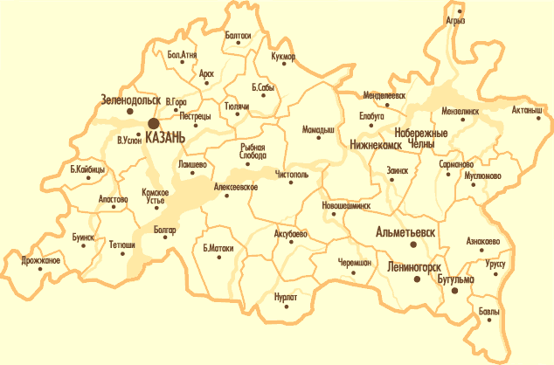
Участники эксперимента по введению ФГОС НОО
22 школы в 2009-2010 уч. году
51 школа с 2010-2011 уч. года

Slide 22
Результаты 2009 года
год УЧИТЕЛЯ
УКЫТУЧЫ ЕЛЫ
УКЫТУЧЫ ЕЛЫ
Департамент надзора и контроля в сфере образования
Стандарты начального образования нового поколения
Департамент надзора и контроля в сфере образования
Стандарты начального образования нового поколения
Переход на нормативное финансирование
22

Slide 23
Результаты 2009 года
год УЧИТЕЛЯ
УКЫТУЧЫ ЕЛЫ
УКЫТУЧЫ ЕЛЫ
Департамент надзора и контроля в сфере образования
Стандарты начального образования нового поколения
Переход на нормативное финансирование
Новые образовательные проекты
Департамент надзора и контроля в сфере образования
Стандарты начального образования нового поколения
Переход на нормативное финансирование
23

Slide 24
Результаты 2009 года
год УЧИТЕЛЯ
УКЫТУЧЫ ЕЛЫ
УКЫТУЧЫ ЕЛЫ
Департамент надзора и контроля в сфере образования
Стандарты начального образования нового поколения
Переход на нормативное финансирование
Новые образовательные проекты
«Основы лидерства»
Департамент надзора и контроля в сфере образования
Стандарты начального образования нового поколения
Переход на нормативное финансирование
Новые образовательные проекты
24

Slide 25
Парадигма образования РФ
год УЧИТЕЛЯ
УКЫТУЧЫ ЕЛЫ
УКЫТУЧЫ ЕЛЫ
Знания + компетенции
Татарстанская модель образования
Знания + компетенции + лидерство
«голова» «руки» «дух»

Slide 26
Результаты 2009 года
год УЧИТЕЛЯ
УКЫТУЧЫ ЕЛЫ
УКЫТУЧЫ ЕЛЫ
Департамент надзора и контроля в сфере образования
Стандарты начального образования нового поколения
Переход на нормативное финансирование
Новые образовательные проекты
«Основы лидерства»
«Слепая десятипальцевая печать»
Департамент надзора и контроля в сфере образования
Стандарты начального образования нового поколения
Переход на нормативное финансирование
Новые образовательные проекты
«Основы лидерства»
26

Slide 27
"Слепая десятипальцевая печать"
год УЧИТЕЛЯ
УКЫТУЧЫ ЕЛЫ
14 школ в г.г. Казани, Альметьевске, Нижнекамске, Набережных Челнах
536 учащихся 8-10 классов
12 сотрудников МОиН РТ

Slide 28
Результаты 2009 года
год УЧИТЕЛЯ
УКЫТУЧЫ ЕЛЫ
УКЫТУЧЫ ЕЛЫ
Департамент надзора и контроля в сфере образования
Стандарты начального образования нового поколения
Переход на нормативное финансирование
Новые образовательные проекты
«Основы лидерства»
«Слепая десятипальцевая печать»
«Живая инновация»
Департамент надзора и контроля в сфере образования
Стандарты начального образования нового поколения
Переход на нормативное финансирование
Новые образовательные проекты
«Основы лидерства»
«Слепая десятипальцевая печать»
28

Slide 29
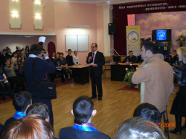
"Живая Инновация" автор С.Л. Лесков
год УЧИТЕЛЯ
УКЫТУЧЫ ЕЛЫ
Дополнительный материал к учебным предметам: физика, химия, биология, история России и т.д.
Элективные курсы в профильных классах
Внеурочная деятельность: классные часы, кружки, факультативы, ярмарка идей и изобретений

Slide 30
Результаты 2009 года
год УЧИТЕЛЯ
УКЫТУЧЫ ЕЛЫ
УКЫТУЧЫ ЕЛЫ
Департамент надзора и контроля в сфере образования
Стандарты начального образования нового поколения
Переход на нормативное финансирование
Новые образовательные проекты
«Основы лидерства»
«Слепая десятипальцевая печать»
«Живая инновация»
Результаты участия в олимпиадах и ЕГЭ
Департамент надзора и контроля в сфере образования
Стандарты начального образования нового поколения
Переход на нормативное финансирование
Новые образовательные проекты
«Основы лидерства»
«Слепая десятипальцевая печать»
«Живая инновация»
30

Slide 31
Участие во всероссийской предметной олимпиаде школьников в 2009 г.
год УЧИТЕЛЯ
УКЫТУЧЫ ЕЛЫ
58 победителей и призеров
3 общекомандное место по количеству победителей и призёров после г.г. Москвы и Санкт-Петербурга
ЕГЭ
средние показатели ниже среднероссийских по всем 13 предметам

Slide 32
Результаты 2009 года
год УЧИТЕЛЯ
УКЫТУЧЫ ЕЛЫ
УКЫТУЧЫ ЕЛЫ
Департамент надзора и контроля в сфере образования
Стандарты начального образования нового поколения
Переход на нормативное финансирование
Новые образовательные проекты
«Основы лидерства»
«Слепая десятипальцевая печать»
«Живая инновация»
Результаты участия в олимпиадах и ЕГЭ
Реализация в г.Казани федерального проекта «Школьное питание»
Департамент надзора и контроля в сфере образования
Стандарты начального образования нового поколения
Переход на нормативное финансирование
Новые образовательные проекты
«Основы лидерства»
«Слепая десятипальцевая печать»
«Живая инновация»
Результаты участия в олимпиадах и ЕГЭ
32

Slide 33
Результаты 2009 года
год УЧИТЕЛЯ
УКЫТУЧЫ ЕЛЫ
УКЫТУЧЫ ЕЛЫ
Департамент надзора и контроля в сфере образования
Стандарты начального образования нового поколения
Переход на нормативное финансирование
Новые образовательные проекты
«Основы лидерства»
«Слепая десятипальцевая печать»
«Живая инновация»
Результаты участия в олимпиадах и ЕГЭ
Реализация в г.Казани федерального проекта «Школьное питание»
Новая система аттестации учителей
Департамент надзора и контроля в сфере образования
Стандарты начального образования нового поколения
Переход на нормативное финансирование
Новые образовательные проекты
«Основы лидерства»
«Слепая десятипальцевая печать»
«Живая инновация»
Результаты участия в олимпиадах и ЕГЭ
Реализация в г.Казани федерального проекта «Школьное питание»
33

Slide 34
Аттестация учителей 2009г.
год УЧИТЕЛЯ
УКЫТУЧЫ ЕЛЫ

Slide 35
Результаты 2009 года
год УЧИТЕЛЯ
УКЫТУЧЫ ЕЛЫ
УКЫТУЧЫ ЕЛЫ
Департамент надзора и контроля в сфере образования
Стандарты начального образования нового поколения
Переход на нормативное финансирование
Новые образовательные проекты
«Основы лидерства»
«Слепая десятипальцевая печать»
«Живая инновация»
Результаты участия в олимпиадах и ЕГЭ
Реализация в г.Казани федерального проекта «Школьное питание»
Новая система аттестации учителей
Развитие сети автономных образовательных учреждений
Департамент надзора и контроля в сфере образования
Стандарты начального образования нового поколения
Переход на нормативное финансирование
Новые образовательные проекты
«Основы лидерства»
«Слепая десятипальцевая печать»
«Живая инновация»
Результаты участия в олимпиадах и ЕГЭ
Реализация в г.Казани федерального проекта «Школьное питание»
Новая система аттестации учителей
35

Slide 36
Автономные образовательные учреждения
год УЧИТЕЛЯ
УКЫТУЧЫ ЕЛЫ
№ п/п | Тип образовательного учреждения | Всего создано | Из них в 2009 г.
1 | Дошкольные | 248 | 202
2 | Школы | 36 | 14
3 | Учреждения дополнительного образования | 21 | 2
4 | Учреждения НПО/СПО | 64 | 49

Slide 37
Результаты 2009 года
год УЧИТЕЛЯ
УКЫТУЧЫ ЕЛЫ
УКЫТУЧЫ ЕЛЫ
Департамент надзора и контроля в сфере образования
Стандарты начального образования нового поколения
Переход на нормативное финансирование
Новые образовательные проекты
«Основы лидерства»
«Слепая десятипальцевая печать»
«Живая инновация»
Результаты участия в олимпиадах и ЕГЭ
Реализация в г.Казани федерального проекта «Школьное питание»
Новая система аттестации учителей
Развитие сети автономных образовательных учреждений
Участие в федеральных конкурсах НПО/СПО
Департамент надзора и контроля в сфере образования
Стандарты начального образования нового поколения
Переход на нормативное финансирование
Новые образовательные проекты
«Основы лидерства»
«Слепая десятипальцевая печать»
«Живая инновация»
Результаты участия в олимпиадах и ЕГЭ
Реализация в г.Казани федерального проекта «Школьное питание»
Новая система аттестации учителей
Развитие сети автономных образовательных учреждений
37

Slide 38
Участие в федеральных конкурсах НПО/СПО
год УЧИТЕЛЯ
УКЫТУЧЫ ЕЛЫ
За 2007-2009 гг. - 26 победителей
Каждый 12-й победитель - из Республики Татарстан

Slide 39
Результаты 2009 года
год УЧИТЕЛЯ
УКЫТУЧЫ ЕЛЫ
УКЫТУЧЫ ЕЛЫ
Департамент надзора и контроля в сфере образования
Стандарты начального образования нового поколения
Переход на нормативное финансирование
Новые образовательные проекты
«Основы лидерства»
«Слепая десятипальцевая печать»
«Живая инновация»
Результаты участия в олимпиадах и ЕГЭ
Реализация в г.Казани федерального проекта «Школьное питание»
Новая система аттестации учителей
Развитие сети автономных образовательных учреждений
Участие в федеральных конкурсах НПО/СПО
Федеральный и национально-исследовательские университеты
Департамент надзора и контроля в сфере образования
Стандарты начального образования нового поколения
Переход на нормативное финансирование
Новые образовательные проекты
«Основы лидерства»
«Слепая десятипальцевая печать»
«Живая инновация»
Результаты участия в олимпиадах и ЕГЭ
Реализация в г.Казани федерального проекта «Школьное питание»
Новая система аттестации учителей
Развитие сети автономных образовательных учреждений
Участие в федеральных конкурсах НПО/СПО
39

Slide 40
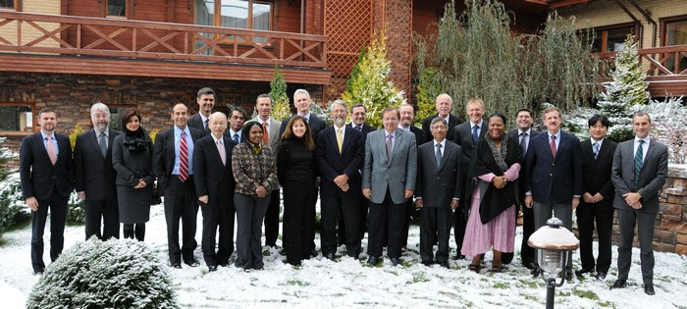
С 30 октября по 2 ноября 2009 года в Казани прошла 38-я встреча «Группы Карнеги»
год УЧИТЕЛЯ
УКЫТУЧЫ ЕЛЫ

Slide 41
Задачи 2010 года
год УЧИТЕЛЯ
УКЫТУЧЫ ЕЛЫ
Год учителя
Завершение разработки и запуск Стратегии развития образования РТ
Новая системы подготовки, переподготовки и аттестации учителей
Единая база данных системы образования в РТ
Стандарты нового поколения
Дистанционное образование для малокомплектных школ
ФЗ «Об образовании в Российской Федерации»
Модернизация программы «Алгарыш»
Новая система оплаты труда
Единое электронное образовательное пространство РТ
Международная сеть школ-партнёров
Проведение ЕГЭ в 11 и 9 классах
Подготовка кадров для универсиады
41

Slide 42
Задачи 2010 года
год УЧИТЕЛЯ
УКЫТУЧЫ ЕЛЫ
Год учителя
42

Slide 43
Год учителя в Республике Татарстан

Slide 44
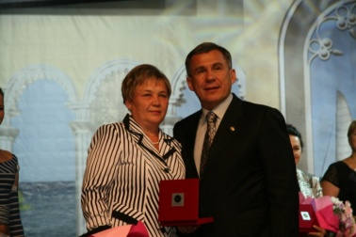
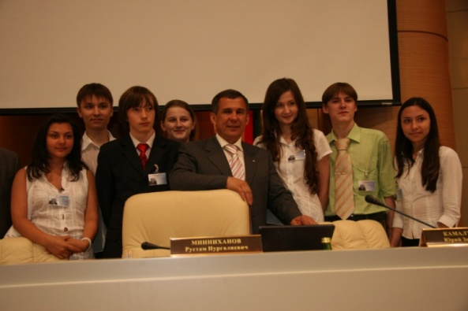

Slide 45
Задачи 2010 года
год УЧИТЕЛЯ
УКЫТУЧЫ ЕЛЫ
Год учителя
Завершение разработки и запуск Стратегии развития образования РТ
45

Slide 46
Задачи 2010 года
год УЧИТЕЛЯ
УКЫТУЧЫ ЕЛЫ
Год учителя
Завершение разработки и запуск Стратегии развития образования РТ
Новая системы подготовки, переподготовки и аттестации учителей
46

Slide 47
Задачи 2010 года
год УЧИТЕЛЯ
УКЫТУЧЫ ЕЛЫ
Год учителя
Завершение разработки и запуск Стратегии развития образования РТ
Новая системы подготовки, переподготовки и аттестации учителей
Единая база данных системы образования в РТ
47

Slide 48
Очерёдность в дошкольные образовательные учреждения, тыс.чел.
год УЧИТЕЛЯ
УКЫТУЧЫ ЕЛЫ

Slide 49
Задачи 2010 года
год УЧИТЕЛЯ
УКЫТУЧЫ ЕЛЫ
Год учителя
Завершение разработки и запуск Стратегии развития образования РТ
Новая системы подготовки, переподготовки и аттестации учителей
Единая база данных системы образования в РТ
Стандарты нового поколения
49

Slide 50
Задачи 2010 года
год УЧИТЕЛЯ
УКЫТУЧЫ ЕЛЫ
Год учителя
Завершение разработки и запуск Стратегии развития образования РТ
Новая системы подготовки, переподготовки и аттестации учителей
Единая база данных системы образования в РТ
Стандарты нового поколения
Дистанционное образование для малокомплектных школ
50

Slide 51
год УЧИТЕЛЯ
«Дистанционное обучение для малокомплектных школ»
УКЫТУЧЫ ЕЛЫ
Стадия 1. Пилотный режим
Определены четыре пилотных района Республики Татарстан:
Апастовский Верхнеуслонский
Камскоустьинский Мамадышский
Этапы:
12.2009 - 03.2010 –подготовка и обучение педагогов и специалистов
04.2010 - 06.2010 – апробация системы дистанционного обучения
09.2010 – старт во всех малокомплектных школах пилотных районов
Стадия 2. Основной режим
Реализация проекта на всей территории Республики Татарстан
Итог проекта:
Обеспечение всеобщего равного доступа к качественному образованию вне зависимости от территориальной удаленности и размеров населенного пункта.
Снижение нагрузки на бюджет за счет оптимизации школьной сети
Notes:
51

Slide 52
Задачи 2010 года
год УЧИТЕЛЯ
УКЫТУЧЫ ЕЛЫ
Год учителя
Завершение разработки и запуск Стратегии развития образования РТ
Новая системы подготовки, переподготовки и аттестации учителей
Единая база данных системы образования в РТ
Стандарты нового поколения
Дистанционное образование для малокомплектных школ
ФЗ «Об образовании в Российской Федерации»
52

Slide 53
Задачи 2010 года
год УЧИТЕЛЯ
УКЫТУЧЫ ЕЛЫ
Год учителя
Завершение разработки и запуск Стратегии развития образования РТ
Новая системы подготовки, переподготовки и аттестации учителей
Единая база данных системы образования в РТ
Стандарты нового поколения
Дистанционное образование для малокомплектных школ
ФЗ «Об образовании в Российской Федерации»
Модернизация программы «Алгарыш»
53

Slide 54
Задачи 2010 года
год УЧИТЕЛЯ
УКЫТУЧЫ ЕЛЫ
Год учителя
Завершение разработки и запуск Стратегии развития образования РТ
Новая системы подготовки, переподготовки и аттестации учителей
Единая база данных системы образования в РТ
Стандарты нового поколения
Дистанционное образование для малокомплектных школ
ФЗ «Об образовании в Российской Федерации»
Модернизация программы «Алгарыш»
Новая система оплаты труда
54

Slide 55
Задачи 2010 года
год УЧИТЕЛЯ
УКЫТУЧЫ ЕЛЫ
Год учителя
Завершение разработки и запуск Стратегии развития образования РТ
Новая системы подготовки, переподготовки и аттестации учителей
Единая база данных системы образования в РТ
Стандарты нового поколения
Дистанционное образование для малокомплектных школ
ФЗ «Об образовании в Российской Федерации»
Модернизация программы «Алгарыш»
Новая система оплаты труда
Единое электронное образовательное пространство РТ
55

Slide 56
Структура единой электронной образовательной среды Республики Татарстан
Официальные сайты образовательных учреждений (более 2000) | Виртуальные методические объединения учителей (около 20 объединений) | Виртуальные факультативы школьников ( около 20 факультативов) | Дистанционное образование
Местоположение Управление Структура Профиль Расписание занятий Доска объявлений Виртуальная приемная Ссылки на альтернативные сайты Информация об учителях | План работы методобъединения График дежурства Видеоролики Статья для обсуждения Блоги ведущих педагогов по предмету База дидактических материалов (Учебных объектов) | Программа обучения Сетевые конкурсы и проекты Видеоролики с выступлениями ведущих преподавателей Блог предметников База результатов работы по сетевым конкурсам и проектам | Виртуальная среда на серверах районов Размещение образовательного контента на сервере РЦИМК
Web-мониторинг Портфолио учащегося Портфолио педагога Журнал Дневник учащегося | Дополнительные сервисы: Skype-чат Wiki-среда e-mail | Дополнительные сервисы: e-mail | ЦОР РФ и ресурсы Образовательного портала МОН РТ
Рассылка родителям по SMS сведений об успеваемости и пропусках уроков

Slide 57
Задачи 2010 года
год УЧИТЕЛЯ
УКЫТУЧЫ ЕЛЫ
Год учителя
Завершение разработки и запуск Стратегии развития образования РТ
Новая системы подготовки, переподготовки и аттестации учителей
Единая база данных системы образования в РТ
Стандарты нового поколения
Дистанционное образование для малокомплектных школ
ФЗ «Об образовании в Российской Федерации»
Модернизация программы «Алгарыш»
Новая система оплаты труда
Единое электронное образовательное пространство РТ
Международная сеть школ-партнёров
57

Slide 58
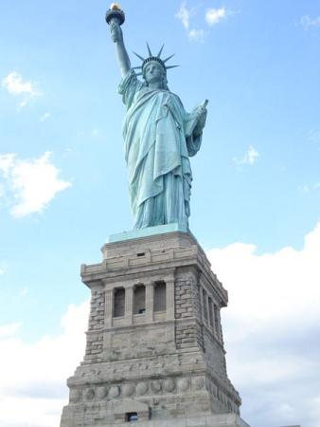
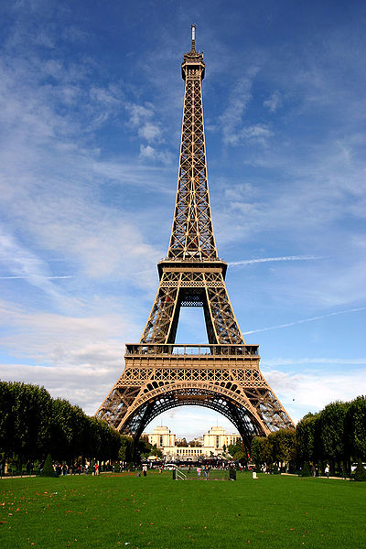
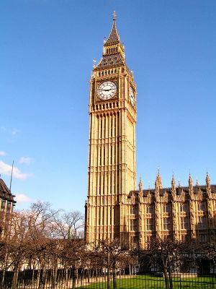
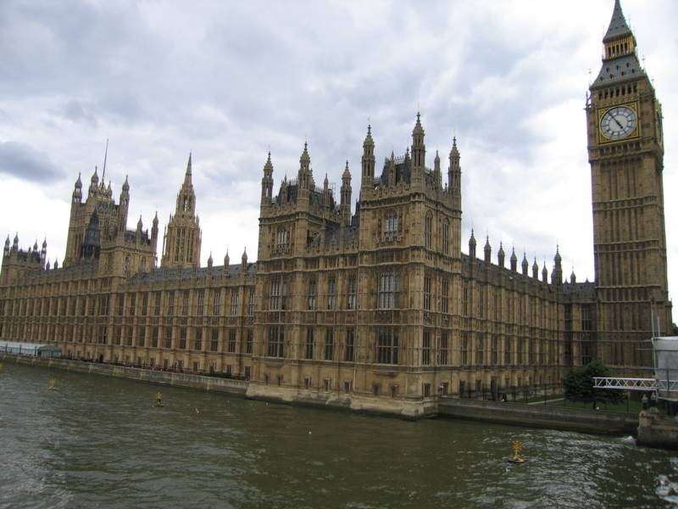
МЕЖДУНАРОДНОЕ СОТРУДНИЧЕСТВО ШКОЛ
ПРОЕКТ «АССОЦИИРОВАННЫЕ ШКОЛЫ ЮНЕСКО»
Школа №36 Авиастроительного района г.Казани
Карадуванская школа Балтасинского района
Планируется участие более 30 школ
Сотрудничество со школами зарубежных стран:
ГЕРМАНИЯ-7школ
США-7 школ
ВЕЛИКОБРИТАНИЯ-7 школ
ФРАНЦИЯ-7 школ
ПОЛЬША-7 школ
ТУРЦИЯ -7 школ
ИЗРАИЛЬ-1 школа
КИТАЙ-1 школа
ДАНИЯ-1 школа
ФИНЛЯНДИЯ-1 школа
.

Slide 59
Задачи 2010 года
год УЧИТЕЛЯ
УКЫТУЧЫ ЕЛЫ
Год учителя
Завершение разработки и запуск Стратегии развития образования РТ
Новая системы подготовки, переподготовки и аттестации учителей
Единая база данных системы образования в РТ
Стандарты нового поколения
Дистанционное образование для малокомплектных школ
ФЗ «Об образовании в Российской Федерации»
Модернизация программы «Алгарыш»
Новая система оплаты труда
Единое электронное образовательное пространство РТ
Международная сеть школ-партнёров
Государственная итоговая аттестация в 11 и 9 классах
59

Slide 60
Задачи 2010 года
год УЧИТЕЛЯ
УКЫТУЧЫ ЕЛЫ
Год учителя
Завершение разработки и запуск Стратегии развития образования РТ
Новая системы подготовки, переподготовки и аттестации учителей
Единая база данных системы образования в РТ
Стандарты нового поколения
Дистанционное образование для малокомплектных школ
ФЗ «Об образовании в Российской Федерации»
Модернизация программы «Алгарыш»
Новая система оплаты труда
Единое электронное образовательное пространство РТ
Международная сеть школ-партнёров
Государственная итоговая аттестация в 11 и 9 классах
Подготовка кадров для универсиады
60

Slide 61
год УЧИТЕЛЯ
УКЫТУЧЫ ЕЛЫ
«Поднимем образование - поднимем всё»
М.Ш. Шаймиев, Президент РТ

